Slide 1
TIẾNG VIỆT 3

Slide 2




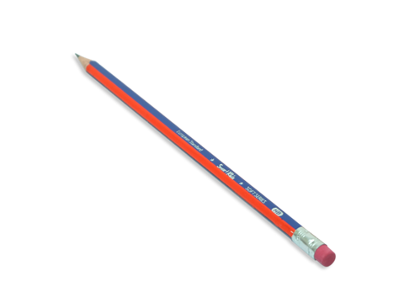
CHUẨN BỊ

Slide 3
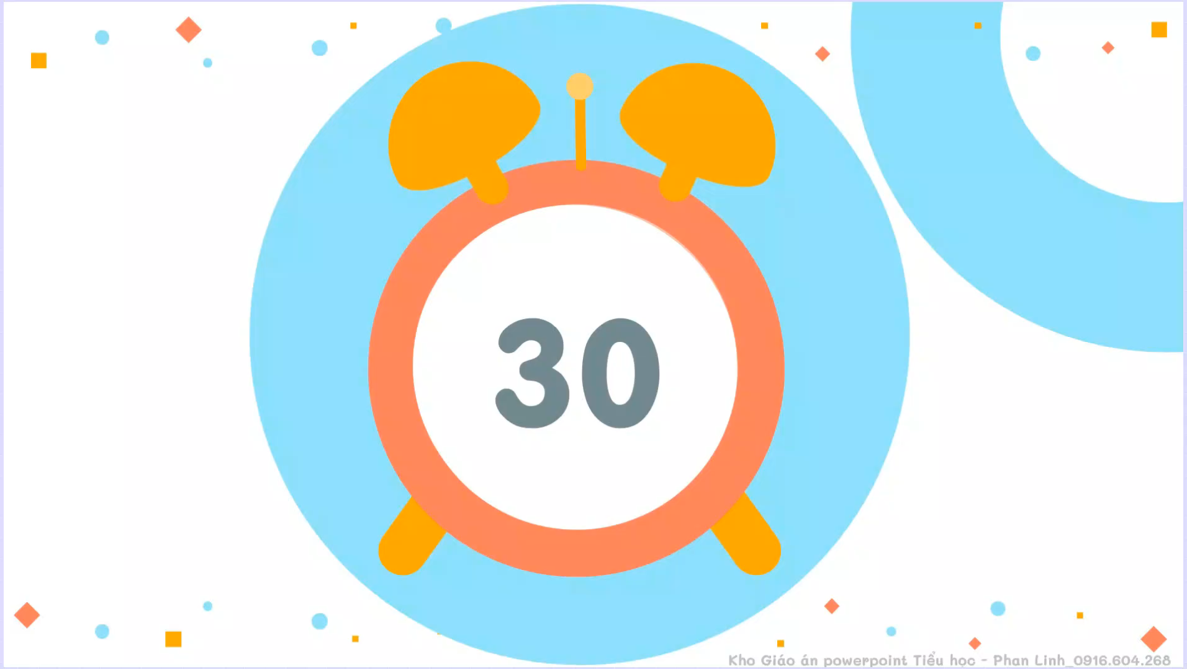

Slide 4


Slide 5
KHỞI ĐỘNG
Notes:
Tác giả bộ ppt ppt Phan Linh
+ Zalo: 0916.604.268
+ Facebook cá nhân: https://www.facebook.com/nhilinh.phan/
+ Nhóm chia sẻ tài liệu: https://www.facebook.com/groups/443096903751589
Hãy liên hệ chính chủ sản phẩm để được hỗ trợ và đồng hành trong suốt năm học nhé!

Slide 6
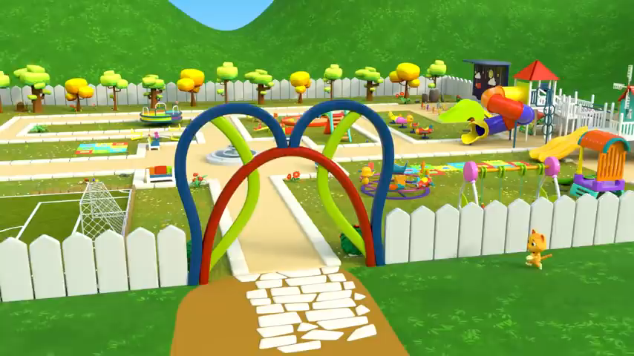

Slide 7


Kể về một lần em hoặc bạn mải chơi nên quên việc cần làm.
Notes:
Tác giả bộ ppt Toán + TV3: Phan Thị Linh – Đà Nẵng
Sđt lh: 0916.604.268
+ Zalo: 0916.604.268
+ Facebook cá nhân: https://www.facebook.com/nhilinh.phan/
+ Nhóm chia sẻ tài liệu: https://www.facebook.com/groups/443096903751589
Hãy liên hệ chính chủ sản phẩm để được hỗ trợ và đồng hành trong suốt năm học nhé!

Slide 8

BÀI 13:
MÈO ĐI CÂU CÁ
(trích)

Slide 9
ĐỌC VĂN BẢN
Notes:
GV cùng hs nhớ lại nhân vật đồng hành Hà và Nam qua từng năm học
Tác giả bộ ppt Toán + TV2: Phan Thị Linh – Đà Nẵng
Sđt lh: 0916.604.268
+ Zalo: 0916.604.268
+ Facebook cá nhân: https://www.facebook.com/nhilinh.phan/
+ Nhóm chia sẻ tài liệu: https://www.facebook.com/groups/443096903751589
Hãy liên hệ chính chủ sản phẩm để được hỗ trợ và đồng hành trong suốt năm học nhé!

Slide 10
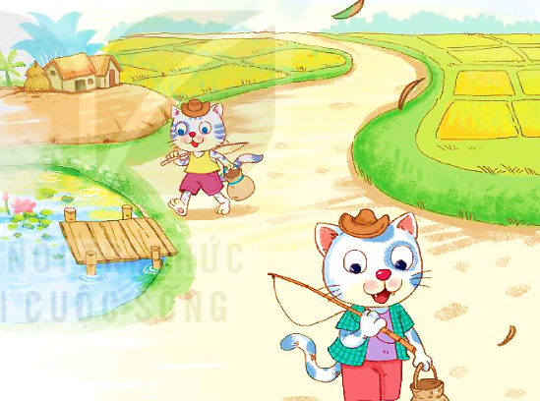
Lắng nghe đọc mẫu
MÈO ĐI CÂU CÁ
(Thái Hoàng Linh)
(HS khai thác văn bản ở SGK)
Notes:
Tác giả bộ ppt Toán + TV2: Phan Thị Linh – Đà Nẵng
Sđt lh: 0916.604.268
+ Zalo: 0916.604.268
+ Facebook cá nhân: https://www.facebook.com/nhilinh.phan/
+ Nhóm chia sẻ tài liệu: https://www.facebook.com/groups/443096903751589
Hãy liên hệ chính chủ sản phẩm để được hỗ trợ và đồng hành trong suốt năm học nhé!

Slide 11
MÈO ĐI CÂU CÁ
Anh em mèo trắng Vác giỏ đi câu Em ngồi bờ ao Anh ra sông cái. | Mèo nghĩ: Ồ thôi Anh câu cũng đủ Nghĩ rồi hớn hở Nhập bọn vui chơi.
Hiu hiu gió thổi Buồn ngủ quá chừng Mèo anh ngả lưng Ngủ luôn một giấc Lòng riêng thầm nhắc Đã có em rồi. | Lúc ông mặt trời Xuống núi đi ngủ Đôi mèo hối hả Quay về lều tranh Giỏ em, giỏ anh Không con cá nhỏ…
Mèo em đang ngồi Thấy bầy thỏ bạn Đùa chơi múa lượn Vui quá là vui. | (Thái Hoàng Linh)
Notes:
Tác giả bộ ppt Toán + TV3 Phan Thị Linh – Đà Nẵng
Sđt lh: 0916.604.268
+ Zalo: 0916.604.268
+ Facebook cá nhân: https://www.facebook.com/nhilinh.phan/
+ Nhóm chia sẻ tài liệu: https://www.facebook.com/groups/443096903751589
Hãy liên hệ chính chủ sản phẩm để được hỗ trợ và đồng hành trong suốt năm học nhé!

Slide 12
MÈO ĐI CÂU CÁ
Anh em mèo trắng Vác giỏ đi câu Em ngồi bờ ao Anh ra sông cái. | Mèo nghĩ: Ồ thôi Anh câu cũng đủ Nghĩ rồi hớn hở Nhập bọn vui chơi.
Hiu hiu gió thổi Buồn ngủ quá chừng Mèo anh ngả lưng Ngủ luôn một giấc Lòng riêng thầm nhắc Đã có em rồi. | Lúc ông mặt trời Xuống núi đi ngủ Đôi mèo hối hả Quay về lều tranh Giỏ em, giỏ anh Không con cá nhỏ…
Mèo em đang ngồi Thấy bầy thỏ bạn Đùa chơi múa lượn Vui quá là vui. | (Thái Hoàng Linh)
Notes:
Tác giả bộ ppt Toán + TV3 Phan Thị Linh – Đà Nẵng
Sđt lh: 0916.604.268
+ Zalo: 0916.604.268
+ Facebook cá nhân: https://www.facebook.com/nhilinh.phan/
+ Nhóm chia sẻ tài liệu: https://www.facebook.com/groups/443096903751589
Hãy liên hệ chính chủ sản phẩm để được hỗ trợ và đồng hành trong suốt năm học nhé!

Slide 13
Tìm từ ngữ khó đọc có trong bài
trắng
lòng riêng
sông
hớn hở
ngả lưng
mặt trời
lều tranh
Notes:
Chú ý hs đoc nhầm ở dấu ngã – dấu hỏi
Tác giả bộ ppt Toán + TV3: Phan Thị Linh – Đà Nẵng
Sđt lh: 0916.604.268
+ Zalo: 0916.604.268
+ Facebook cá nhân: https://www.facebook.com/nhilinh.phan/
+ Nhóm chia sẻ tài liệu: https://www.facebook.com/groups/443096903751589
Hãy liên hệ chính chủ sản phẩm để được hỗ trợ và đồng hành trong suốt năm học nhé!

Slide 14
Sông cái: ?
Sông cái: sông lớn.
Hớn hở: ?
Hớn hở: nét mặt tơi tỉnh, lộ rõ vẻ vui mừng.
Hối hả: ?
Hối hả: rất vội vã.
Lều tranh: ?
Lều tranh: kiểu nhà sơ sài, làm bằng cỏ tranh, tre, nứa, lá.

Slide 15
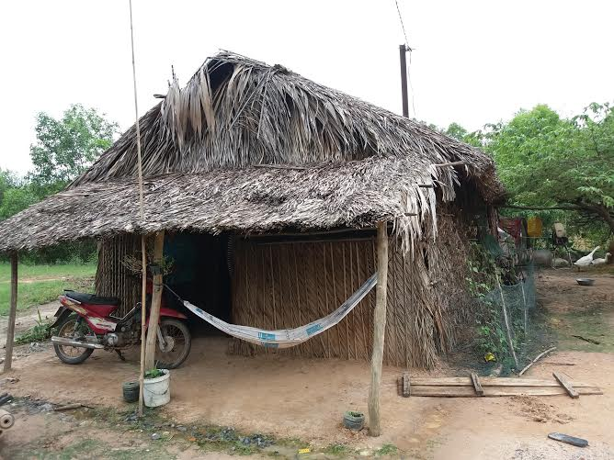
Lều tranh

Slide 16
Ngắt nhịp thơ:
Anh em / mèo trắng /
Vác giỏ / đi câu /
Em / ngồi bờ ao /
Anh / ra sông cái. //
Notes:
Nhịp thơ 4/4

Slide 17
Ngắt nhịp thơ:
Hiu hiu / gió thổi /
Buồn ngủ / quá chừng /
Mèo anh / ngả lưng /
Ngủ / luôn một giấc /
Lòng riêng / thầm nhắc /
Đã có / em rồi.//
Notes:
Nhịp thơ 4/4

Slide 18

Học sinh làm việc nhóm đôi chia đoạn/khổ.
Notes:
Chia phần thì chính xác hơn là chia đoạn ạ
Tác giả bộ ppt Toán + TV2: Phan Thị Linh – Đà Nẵng
Sđt lh: 0916.604.268
+ Zalo: 0916.604.268
+ Facebook cá nhân: https://www.facebook.com/nhilinh.phan/
+ Nhóm chia sẻ tài liệu: https://www.facebook.com/groups/443096903751589
Hãy liên hệ chính chủ sản phẩm để được hỗ trợ và đồng hành trong suốt năm học nhé!

Slide 19
MÈO ĐI CÂU CÁ
Anh em mèo trắng Vác giỏ đi câu Em ngồi bờ ao Anh ra sông cái. | Mèo nghĩ: Ồ thôi Anh câu cũng đủ Nghĩ rồi hớn hở Nhập bọn vui chơi.
Hiu hiu gió thổi Buồn ngủ quá chừng Mèo anh ngả lưng Ngủ luôn một giấc Lòng riêng thầm nhắc Đã có em rồi. | Lúc ông mặt trời Xuống núi đi ngủ Đôi mèo hối hả Quay về lều tranh Giỏ em, giỏ anh Không con cá nhỏ…
Mèo em đang ngồi Thấy bầy thỏ bạn Đùa chơi múa lượn Vui quá là vui. | (Thái Hoàng Linh)
Notes:
Tác giả bộ ppt Toán + TV3 Phan Thị Linh – Đà Nẵng
Sđt lh: 0916.604.268
+ Zalo: 0916.604.268
+ Facebook cá nhân: https://www.facebook.com/nhilinh.phan/
+ Nhóm chia sẻ tài liệu: https://www.facebook.com/groups/443096903751589
Hãy liên hệ chính chủ sản phẩm để được hỗ trợ và đồng hành trong suốt năm học nhé!

Slide 20

Học sinh làm việc nhóm 5, đọc nối tiếp 1 hoặc 2 lần.
Notes:
Tác giả bộ ppt Toán + TV2: Phan Thị Linh – Đà Nẵng
Sđt lh: 0916.604.268
+ Zalo: 0916.604.268
+ Facebook cá nhân: https://www.facebook.com/nhilinh.phan/
+ Nhóm chia sẻ tài liệu: https://www.facebook.com/groups/443096903751589
Hãy liên hệ chính chủ sản phẩm để được hỗ trợ và đồng hành trong suốt năm học nhé!

Slide 21

Học sinh đọc thầm (đọc bằng mắt) toàn bài.

Slide 22

Đọc nối tiếp trước lớp
Notes:
Tác giả bộ ppt Toán + TV3: Phan Thị Linh – Đà Nẵng
Sđt lh: 0916.604.268
+ Zalo: 0916.604.268
+ Facebook cá nhân: https://www.facebook.com/nhilinh.phan/
+ Nhóm chia sẻ tài liệu: https://www.facebook.com/groups/443096903751589
Hãy liên hệ chính chủ sản phẩm để được hỗ trợ và đồng hành trong suốt năm học nhé!

Slide 23
TRẢ LỜI CÂU HỎI
Notes:
Tác giả bộ ppt Toán + TV1,2,3: Phan Thị Linh – Đà Nẵng
Sđt lh: 0916.604.268
+ Zalo: 0916.604.268
+ Facebook cá nhân: https://www.facebook.com/nhilinh.phan/
+ Nhóm chia sẻ tài liệu: https://www.facebook.com/groups/443096903751589
Hãy liên hệ chính chủ sản phẩm để được hỗ trợ và đồng hành trong suốt năm học nhé!

Slide 24
MÈO ĐI CÂU CÁ
Anh em mèo trắng Vác giỏ đi câu Em ngồi bờ ao Anh ra sông cái. | Mèo nghĩ: Ồ thôi Anh câu cũng đủ Nghĩ rồi hớn hở Nhập bọn vui chơi.
Hiu hiu gió thổi Buồn ngủ quá chừng Mèo anh ngả lưng Ngủ luôn một giấc Lòng riêng thầm nhắc Đã có em rồi. | Lúc ông mặt trời Xuống núi đi ngủ Đôi mèo hối hả Quay về lều tranh Giỏ em, giỏ anh Không con cá nhỏ…
Mèo em đang ngồi Thấy bầy thỏ bạn Đùa chơi múa lượn Vui quá là vui. | (Thái Hoàng Linh)
Notes:
Đọc lại toàn bài
Tác giả bộ ppt Toán + TV3 Phan Thị Linh – Đà Nẵng
Sđt lh: 0916.604.268
+ Zalo: 0916.604.268
+ Facebook cá nhân: https://www.facebook.com/nhilinh.phan/
+ Nhóm chia sẻ tài liệu: https://www.facebook.com/groups/443096903751589
Hãy liên hệ chính chủ sản phẩm để được hỗ trợ và đồng hành trong suốt năm học nhé!

Slide 25
1. Anh em mèo trắng làm việc gì? Ở đâu?
Anh em ở mèo trắng đi câu cá. Em ngồi ở bờ ao, anh ngồi ở sông cái.
Notes:
HS nhìn vào SGK tìm câu trả lời
Tác giả bộ ppt Toán + TV2: Phan Thị Linh – Đà Nẵng
Sđt lh: 0916.604.268
+ Zalo: 0916.604.268
+ Facebook cá nhân: https://www.facebook.com/nhilinh.phan/
+ Nhóm chia sẻ tài liệu: https://www.facebook.com/groups/443096903751589
Hãy liên hệ chính chủ sản phẩm để được hỗ trợ và đồng hành trong suốt năm học nhé!

Slide 26
2. Vì sao mèo anh ngả lưng ngủ luôn một giấc?
Mèo anh ngả lưng một lúc vì buồn ngủ quá và yên trí là có em câu cá rồi.
Notes:
Tuỳ vào HS cảm nhận và nêu ý kiến của mình, k nhất nhất theo nd ở slide
Tác giả bộ ppt Toán + TV2: Phan Thị Linh – Đà Nẵng
Sđt lh: 0916.604.268
+ Zalo: 0916.604.268
+ Facebook cá nhân: https://www.facebook.com/nhilinh.phan/
+ Nhóm chia sẻ tài liệu: https://www.facebook.com/groups/443096903751589
Hãy liên hệ chính chủ sản phẩm để được hỗ trợ và đồng hành trong suốt năm học nhé!

Slide 27
3. Khi nhìn thấy bầy thỏ vui chơi, mèo nghĩ gì?
Khi nhìn thấy bầy thỏ vui chơi, mèo em rất muốn tham gia và nghĩ: Mèo anh câu cá là đủ rồi, mình không cần câu nữa.
Notes:
Tuỳ vào HS cảm nhận và nêu ý kiến của mình, k nhất nhất theo nd ở slide
Tác giả bộ ppt Toán + TV2: Phan Thị Linh – Đà Nẵng
Sđt lh: 0916.604.268
+ Zalo: 0916.604.268
+ Facebook cá nhân: https://www.facebook.com/nhilinh.phan/
+ Nhóm chia sẻ tài liệu: https://www.facebook.com/groups/443096903751589
Hãy liên hệ chính chủ sản phẩm để được hỗ trợ và đồng hành trong suốt năm học nhé!

Slide 28
4. Kết quả buổi đi câu của anh em mèo trắng thế nào? Vì sao lại có kết quả đó?
Kết quả của buổi đi câu là hai anh em không câu được con cá nào.
Có kết quả như vậy là vì hai anh em ỷ lại nhau, ai cũng nghĩ đã có người kia câu rồi.
Notes:
Tuỳ vào HS cảm nhận và nêu ý kiến của mình, k nhất nhất theo nd ở slide
Tác giả bộ ppt Toán + TV2: Phan Thị Linh – Đà Nẵng
Sđt lh: 0916.604.268
+ Zalo: 0916.604.268
+ Facebook cá nhân: https://www.facebook.com/nhilinh.phan/
+ Nhóm chia sẻ tài liệu: https://www.facebook.com/groups/443096903751589
Hãy liên hệ chính chủ sản phẩm để được hỗ trợ và đồng hành trong suốt năm học nhé!

Slide 29
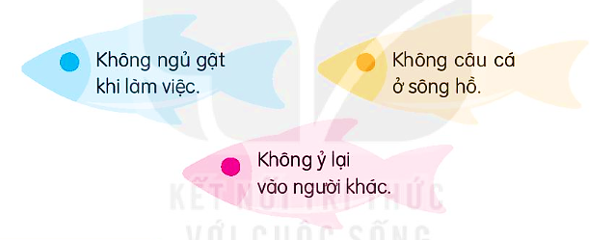
5. Chọn lời khuyên mà bài thơ Mèo đi câu cá muốn gửi gắm (hoặc nêu ý kiến khác của em).
Notes:
HS nhìn vào SGK tìm câu trả lời
Tác giả bộ ppt Toán + TV2: Phan Thị Linh – Đà Nẵng
Sđt lh: 0916.604.268
+ Zalo: 0916.604.268
+ Facebook cá nhân: https://www.facebook.com/nhilinh.phan/
+ Nhóm chia sẻ tài liệu: https://www.facebook.com/groups/443096903751589
Hãy liên hệ chính chủ sản phẩm để được hỗ trợ và đồng hành trong suốt năm học nhé!

Slide 30
Chia sẻ về ý nghĩa bài thơ
Trong hoạt động tập thể, chúng ta phải tích cực tham gia, không được ỷ lại, dựa dẫm, trông chờ vào người khác. Chỉ như thế, công việc mới có kết quả tốt đẹp.
Trẻ con không nên tự ý đi câu cá ở ao hồ, sông suối mà cần có người lớn đi cùng.

Slide 31
Nội dung: Qua bài thơ tác giả muốn nói: Trong hoạt động tập thể, chúng ta phải tích cực tham gia, không được ỷ lại, dựa dẫm, trông chờ vào người khác. Chỉ như thế, công việc mới có kết quả tốt đẹp.

Slide 32

LẮNG NGHE ĐỌC DIỄN CẢM
Học sinh nghe giáo viên hoặc một bạn trong lớp đọc diễn cảm.
Notes:
GV nên cho hs khai thác trong sách, hạn chế nhìn màn hình nhiều dễ hại mắt và dẫn đến HS thụ động khi khai thác văn bản trong SGK

Slide 33

LẮNG NGHE CÁC BẠN
ĐỌC NỐI TIẾP
Học sinh nghe các bạn đọc nối tiếp, theo dõi và đọc thầm toàn bài.
Notes:
GV nên cho hs khai thác trong sách, hạn chế nhìn màn hình nhiều dễ hại mắt và dẫn đến HS thụ động khi khai thác văn bản trong SGK

Slide 34

NÓI VÀ NGHE
Cùng vui làm việc

Slide 35
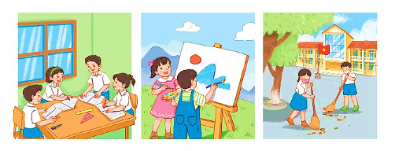
1. Nói về các hoạt động của các bạn trong tranh. Em đoán xem các bạn cảm thấy thế nào khi làm việc cùng nhau.

Slide 36
2. Trao đổi với bạn: Để làm việc nhóm hiệu quả, cần lưu ý những gì?
Notes:
HS nhìn vào SGK tìm câu trả lời
Tác giả bộ ppt Toán + TV2: Phan Thị Linh – Đà Nẵng
Sđt lh: 0916.604.268
+ Zalo: 0916.604.268
+ Facebook cá nhân: https://www.facebook.com/nhilinh.phan/
+ Nhóm chia sẻ tài liệu: https://www.facebook.com/groups/443096903751589
Hãy liên hệ chính chủ sản phẩm để được hỗ trợ và đồng hành trong suốt năm học nhé!

Slide 37
MỞ RỘNG
VẬN DỤNG

Slide 38


Anh em mèo trắng cùng nhau làm gì?
A. Bắt chuột
B. Câu cá
C. Nằm sưởi nắng
Notes:
Tác giả bộ ppt Toán + TV3: Phan Thị Linh – Đà Nẵng
Sđt lh: 0916.604.268
+ Zalo: 0916.604.268
+ Facebook cá nhân: https://www.facebook.com/nhilinh.phan/
+ Nhóm chia sẻ tài liệu: https://www.facebook.com/groups/443096903751589
Hãy liên hệ chính chủ sản phẩm để được hỗ trợ và đồng hành trong suốt năm học nhé!

Slide 39
Qua bài thơ Mèo đi câu cá, bài học chúng ta rút ra được là:
A. Nên để việc nặng nhọc cho người khác làm
B. Không nên tự ý đi chơi xa
C. Không nên ỷ lại khi làm việc
Notes:
Tác giả bộ ppt Toán + TV3: Phan Thị Linh – Đà Nẵng
Sđt lh: 0916.604.268
+ Zalo: 0916.604.268
+ Facebook cá nhân: https://www.facebook.com/nhilinh.phan/
+ Nhóm chia sẻ tài liệu: https://www.facebook.com/groups/443096903751589
Hãy liên hệ chính chủ sản phẩm để được hỗ trợ và đồng hành trong suốt năm học nhé!

Slide 40
DẶN DÒ
Đọc trước và tập chép bài “Bài học của gấu” để chuẩn bị cho tiết chính tả tiếp theo

Slide 41

Người soạn : Phan Thị Linh
Năm sinh :
Đơn vị công tác :
LH : 0916.604.268
Thân chào Quý Thầy Cô!
Rất mong nhận được phản hồi và góp ý từ Quý Thầy Cô để bộ giáo án ppt được hoàn thiện hơn.
Mọi thông tin phản hồi mong được QTC gửi về:
+ Zalo: 0916.604.268
+ Facebook cá nhân: https://www.facebook.com/nhilinh.phan/
+ Nhóm chia sẻ tài liệu: https://www.facebook.com/groups/443096903751589

